Slide 1



BREVET PAJAK A-B
FOCUS TRAINING CENTER

Slide 2
PENGERTIAN
BREVET A
Brevet A merupakan tingkatan pelatihan dasar yang membahas perpajakan orang pribadi. Kelas tingkat ini akan mengajarkan peserta kursus mengenai ketentuan umum atau tata cara perpajakan, pajak bumi dan bangunan (PBB), bea perolehan hak atas tanah dan bangunan (BPHTB), bea materai dan pajak penghasilan orang pribadi (PPh 21).
BREVET B
Brevet B merupakan tingkatan kursus dengan pembahasan perpajakan dasar hingga menengah. Peserta akan belajar mengenai ketentuan perpajakan badan/perusahaan, dengan materi meliputi Pasal 22, Pasal 23, Pasal 25, Pasal 26, Pasal 4 ayat 2 dan sebagainya, Pajak Pertambahan Nilai (PPN), pajak penjualan barang mewah (PPBM), Akuntansi Pajak, pemeriksaan dan penyidikan pajak, Pajak Penghasilan (PPh) Badan serta pengisian SPT PPN dan PPh elektronik.
Penyelenggara kursus brevet sering menggabungkan kedua tingkatan ini menjadi satu kelas bernama Brevet AB karena materi pembahasan antara kedua kelas saling berkesinambungan, menjadikannya lebih efisien.

Slide 3
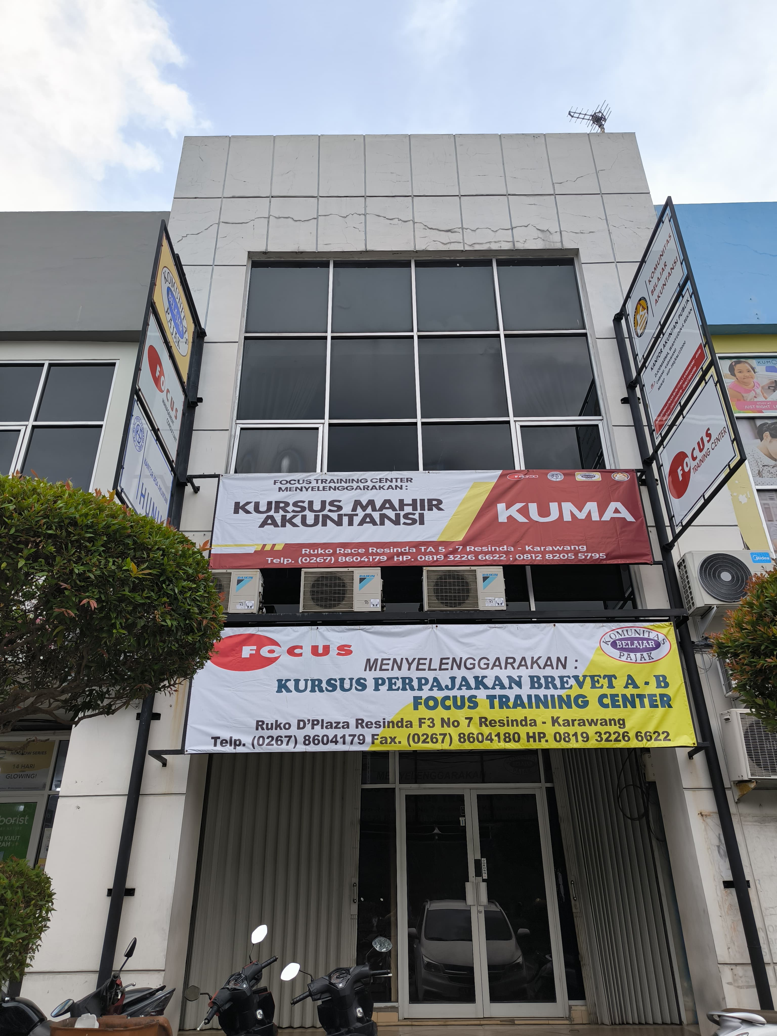
BREVET PAJAK
A-B
FOCUS TRAINING CENTER
Adalah program pelatihan yang memberikan kesempatan untuk belajar perpajakan secara intensif dalam waktu yang singkat.

Slide 4
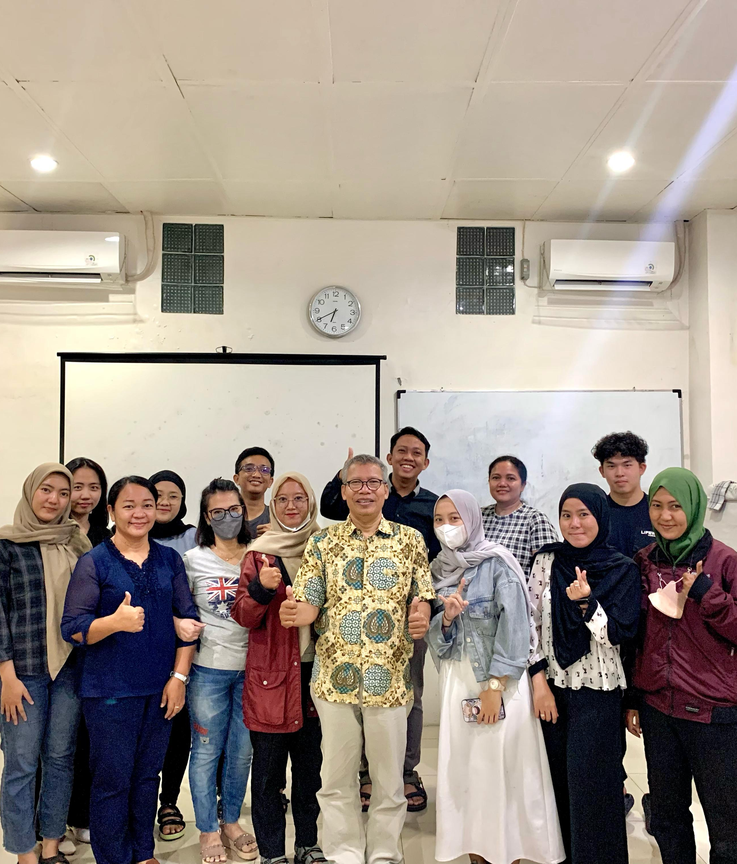
SEJARAH
Pada awalnya Brevet Pajak A-B yang dinaungi oleh Focus Training Center sudah berdiri sejak Tahun 2013 didirikan oleh
Bapak Indaryono, S.E., Ak.,CA.,M.Si.,BKP
yang didukung oleh CV Focus Etania Zashika dan PT Hunu Osias Padmada Eara.
Brevet Pajak A-B Angkatan I diadakan secara offline dengan jumlah peserta sebanyak 20 peserta. Yang diajar oleh instruktur dari Konsultan Pajak & Staff Kantor Pelayanan Pajak.

Slide 5
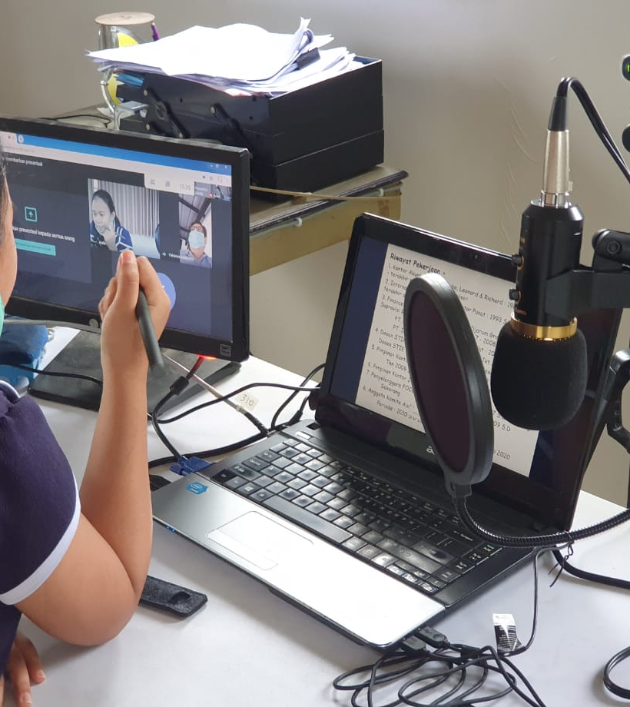
SEJARAH
Pada Tahun 2020, Focus Training Center mengadakan pelatihan Brevet A-B secara online karena adanya pandemi Covid dengan jumlah peserta sebanyak 40 orang.
Pada Tahun 2023 hingga saat ini Focus Training Center mengadakan pelatihan Brevet A-B secara Hybrid (Offline dan Online) dengan jangkauan peserta hingga luar daerah Karawang
Brevet Pajak A-B Focus Training Center sampai saat ini sudah mengadakan pelatihan 33 Angkatan dengan total Peserta Alumni sebanyak 642 orang.

Slide 6
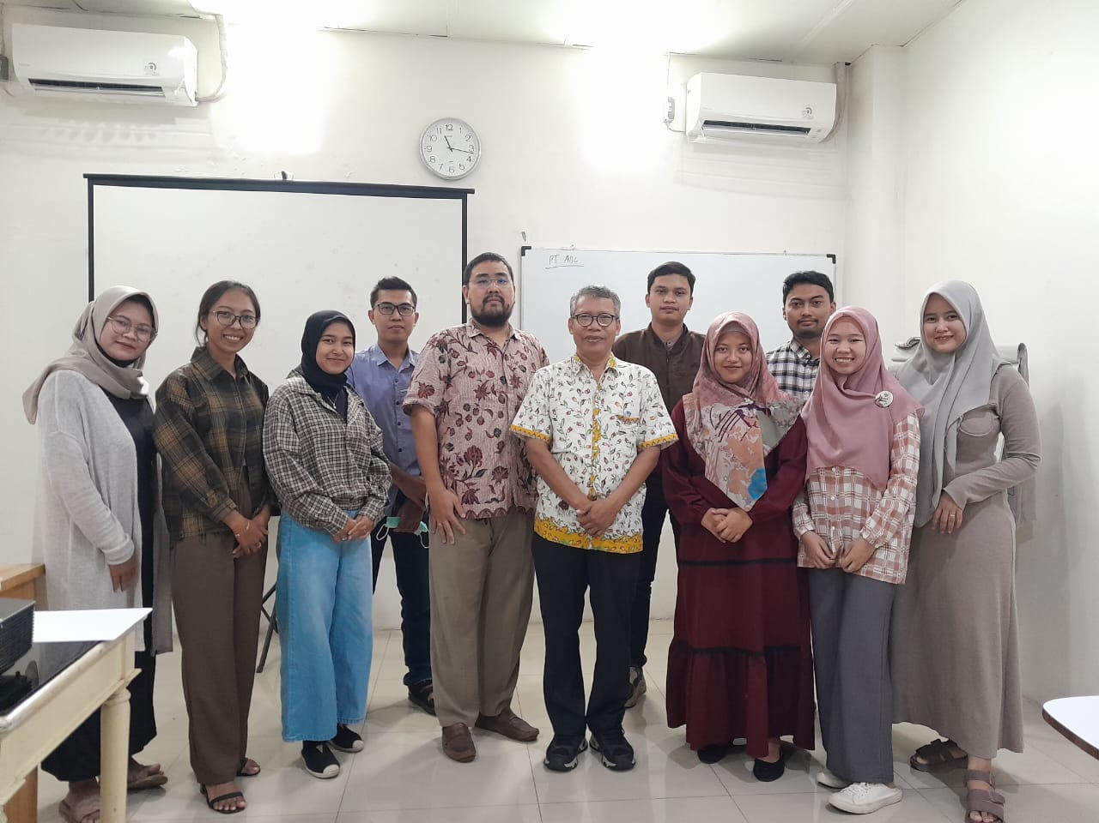
1.
1.
2.
2.
3.
3.
MANFAAT BREVET PAJAK
Bagi Wajib Pajak, Pelatihan brevet dapat membantu WP memahami tentang pajak sehingga harapannya, masing-masing pribadi dapat menyusun perencanaan pajak
Bagi Fresh Graduate, Pelatihan brevet menjadi sebuah tambahan pengalaman yang dapat diperhitungkan saat melamar kerja. Sertifikat kelulusan kursus brevet juga dapat menjadi lampiran pendukung yang meyakinkan saat melamar kerja.
Bagi Karyawan, Pelatihan brevet dapat membantu menambah pengetahuan yang menunjang pekerjaan dan kariernya di perusahaan.

Slide 7
KEUNGGULAN BREVET PAJAK
FOCUS TRAINING CENTER
- Memiliki izin resmi sebagai penyelenggara kursus dan pelatihan :
IJIN KJA KEMENTERIAN KEUANGAN NOMOR 160/KM.1PPPK/2017
IJIN IPLPK PEMDA KARAWANG NOMOR 503/210/4/IPLPK/I/DPMPTSP/2020
- Memiliki reputasi penyelenggara pelatihan pajak Modul yang selalu update dan dilengkapi pembahasan studi kasus.
- Tim instruktur yang berpengalaman, kompeten, dan merupakan praktisi di bidang perpajakan
- Dapat diikuti oleh siapa saja yang belum memiliki pengalaman dan latar belakang di bidang perpajakan

Slide 8
KEUNGGULAN BREVET PAJAK
FOCUS TRAINING CENTER
- Metode pembelajaran interaktif dan dilengkapi dengan pembahasan studi kasus perpajakan terkini dan contoh perhitungan pajak yang aplikatif
- Peserta dapat mendiskusikan perlakuan pajak terkait orang pribadi dan badan/perusahaan
- Tersedia berbagai pilihan waktu dan metode belajar (virtual/tatap muka)
- Setelah berakhirnya pembelajaran akan bergabung dengan Komunitas Belajar Pajak

Slide 9
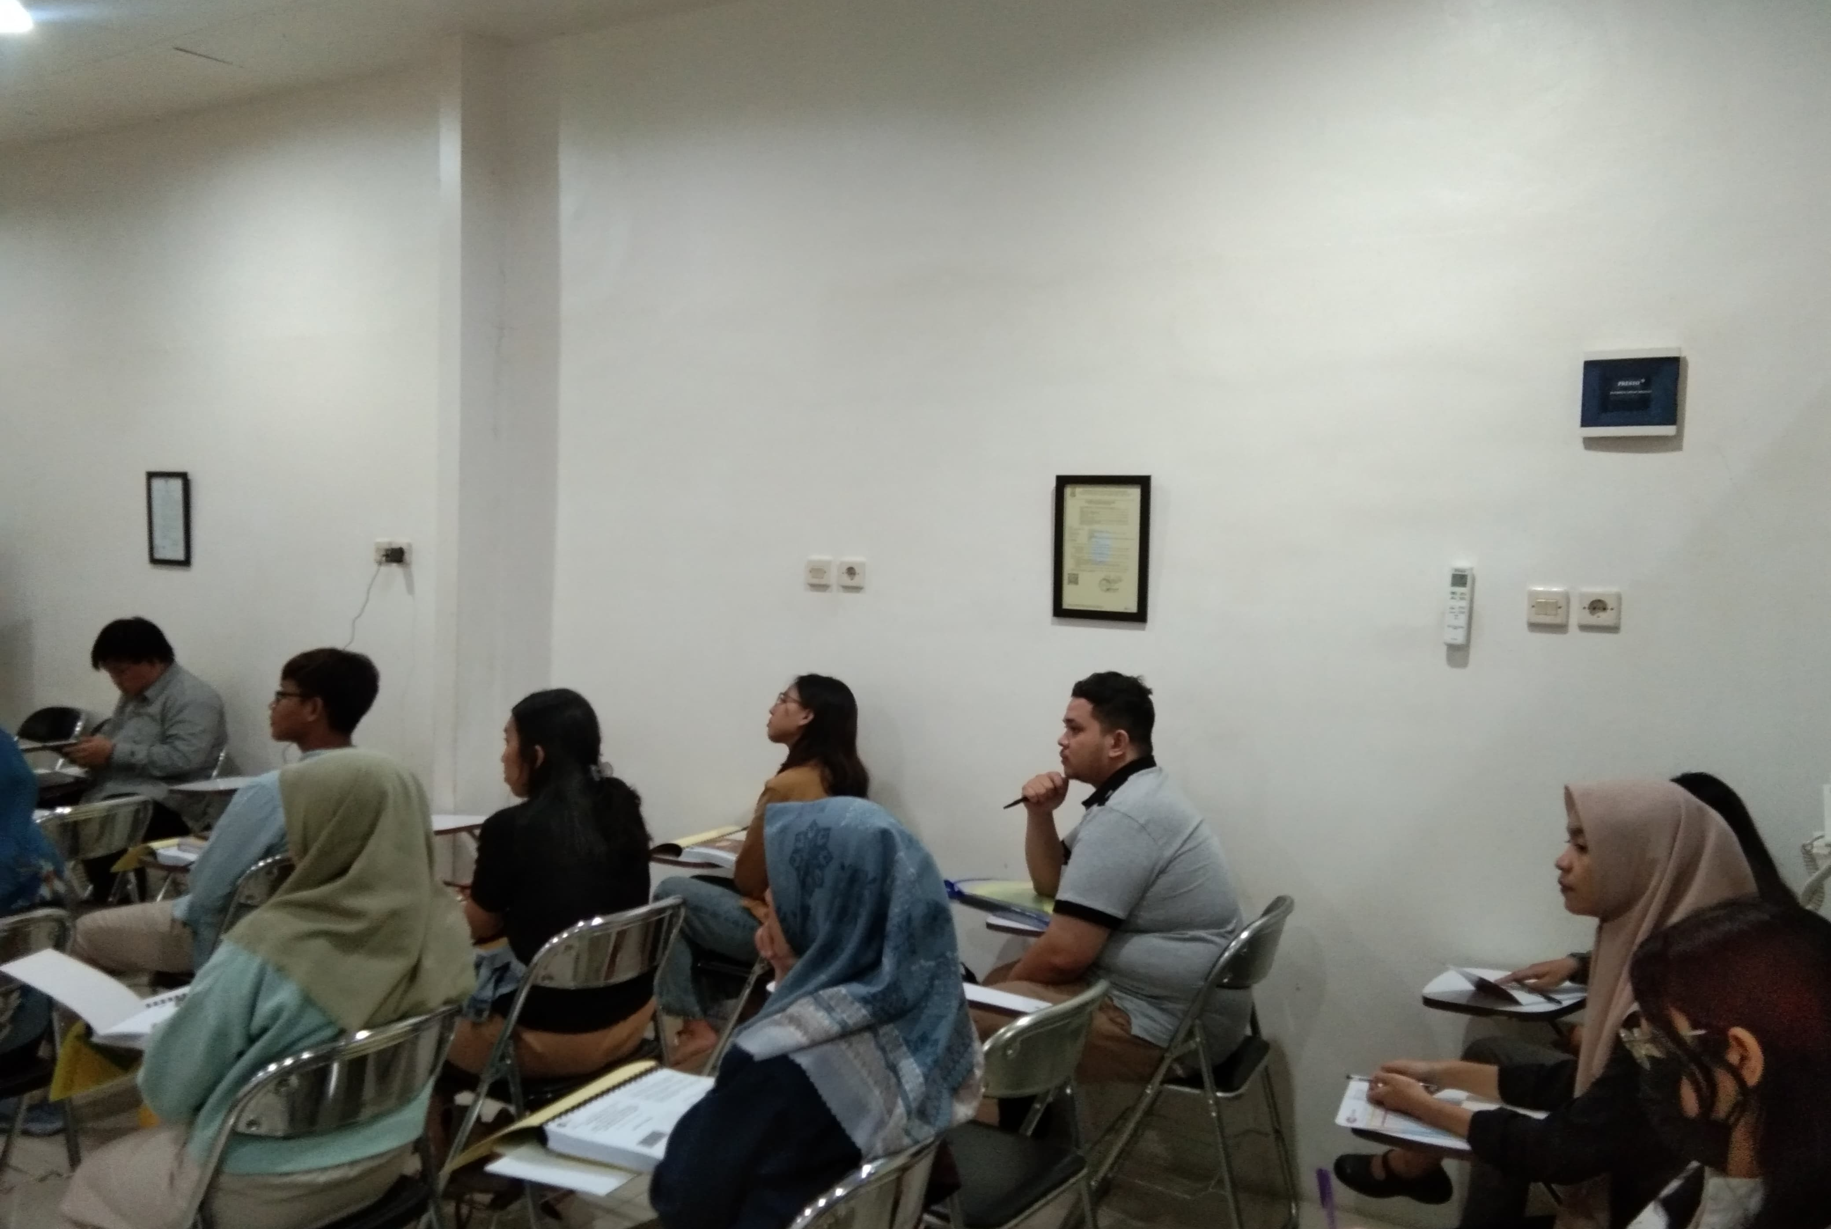
JADWAL PEMBELAJARAN
Kelas Malam :
Hari Senin, Rabu, dan Kamis
Pukul 18.30 – 20.30 WIB
Kelas Pagi :
Hari Sabtu
Pukul 08.00 – 14.00 WIB
PEMBELAJARAN SELAMA 3,5 BULAN DENGAN 50x PERTEMUAN

Slide 10

MATERI PEMBELAJARAN BREVET
MATERI POKOK :
Ketentuan & Tata Cara Perpajakan (KUP)
PPN & PPnBm
PPh 21
PPh Badan
PPh Orang Pribadi
PPh pemotongan & pemungutan (PPh 15, 21, 22, 23/26, 25, 4 (2))
Pajak Bumi dan Bangunan (PBB)
Akuntansi Pajak
MATERI TAMBAHAN :
Akuntansi Dasar
Aplikasi Perpajakan

Slide 11
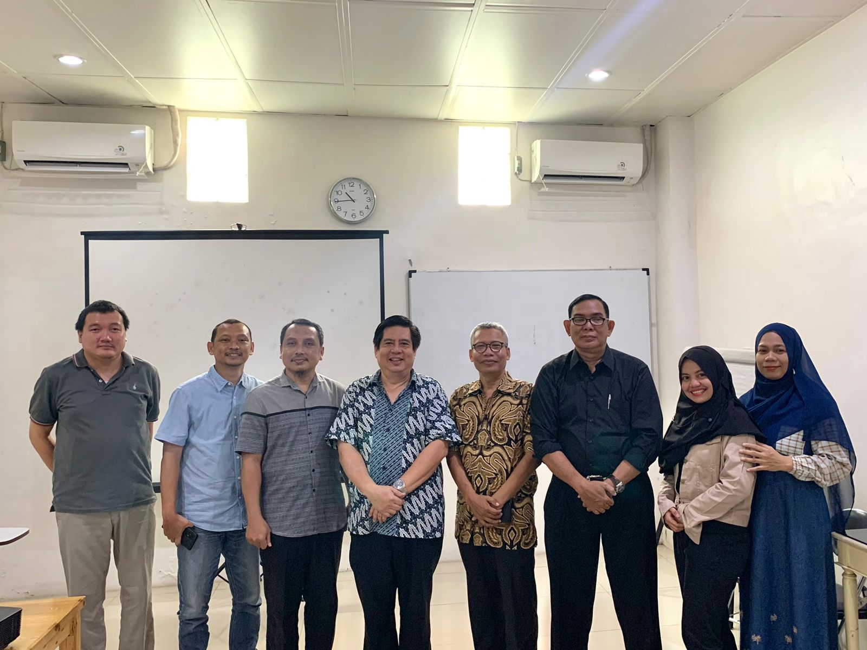
INSTRUKTUR
Indaryono, S.E., Ak., CA., M.Si., BKP
Ardhi Kusuma Putra, S.E., Ak., CA., BKP
Rio Mandala Putra, S.E., BKP
Stephen Tiodo Banardiyo, S.E
Siti Jenab, S.E., BKP
Fiona Wiryawan, S.Ak., AK., A-CPA
Josua Ferdinan, S.E., AK., A-CPA
Dewi Rahayu, S.Ak
Dadang Abdul Muti
Dicky Mustafa Ilzami
Hartadi
Nana Maulana
Aat Kurnia, S.E., Ak., M.M

Slide 12
FASILITAS
(KELAS OFFLINE)
1.
Brevet Kit
2.
Buku Modul
3.
Buku UU HPP
4.
Sertifikat Brevet Pajak A-B
5.
Snack & Coffe Break
6.
Gratis Kelas Pedalaman Materi
(Berkesempatan mengikuti kelas di angkatan berikutnya dengan konfrimasi ke Admin)

Slide 13
FASILITAS
(KELAS ONLINE)
1.
Brevet Kit
2.
Buku Modul
3.
Buku UU HPP
4.
Sertifikat Brevet Pajak A-B
5.
Cash Back Kuota
6.
Gratis Kelas Pedalaman Materi
(Berkesempatan mengikuti kelas di angkatan berikutnya dengan konfrimasi ke Admin)

Slide 14

BIAYA BREVET PAJAK A-B
POTONGAN Rp 500.000,- UNTUK MAHASISWA
OFFLINE
Rp 3.000.000,-
ONLINE
Rp 2.500.000,-

Slide 15


KETENTUAN PEMBAYARAN
Pembayaran dapat diangsur :
- Pembayaran 50% sampai dimulainya pembelajaran
- Pelunasan sebelum ujian materi pertama
Pembayaran dapat ditransfer ke :
Bank Central Asia (BCA)
No Rek : 109 304 4600
a.n : Hunu Osias Padmada Eara PT
Bank Panin
No Rek : 041 200 3689
a.n : Hunu Osias Padmada Eara PT

Slide 16
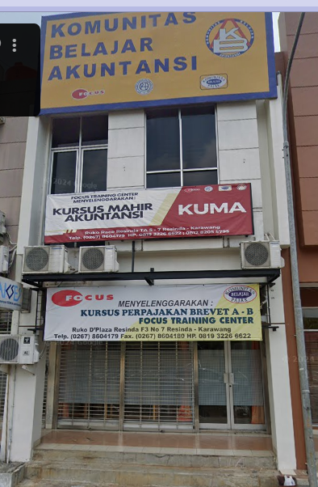
LOKASI FOCUS TRAINING CENTER
Ruko Race TA 5, Perum Jl. Resinda Raya No.7, Purwadana, Telukjambe Timur, Karawang, Jawa Barat 41361, Indonesia
Ruko, Jl. Resinda Raya Dplaza F3 No.7, Purawadana, Teluk Jambe Timur, Karawang, Jawa Barat 41361, Indonesia

Slide 17



Slide 18
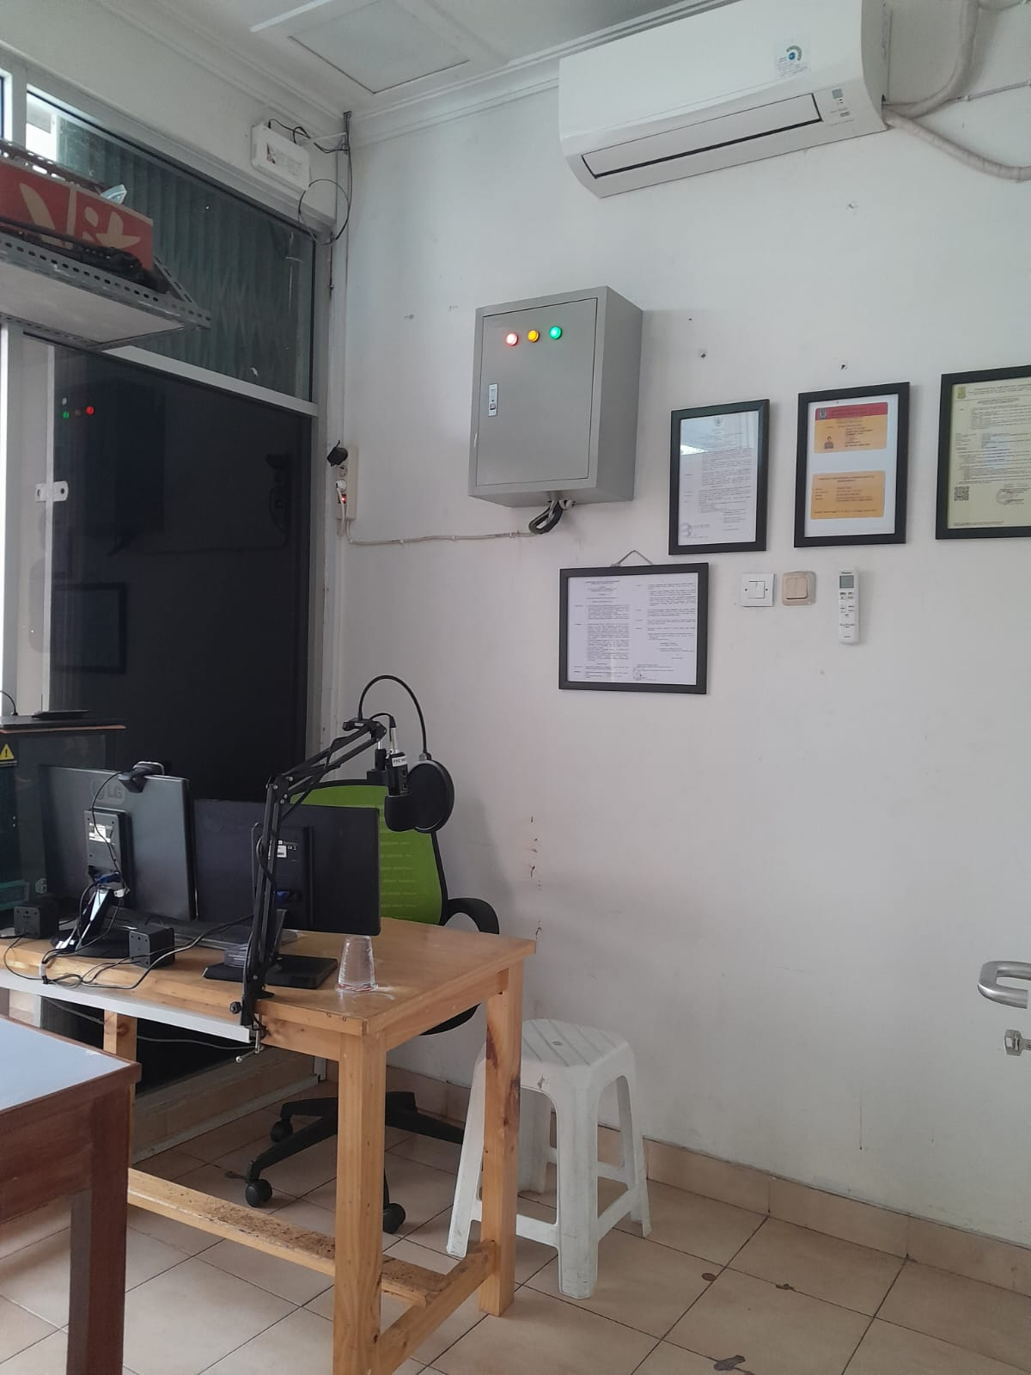
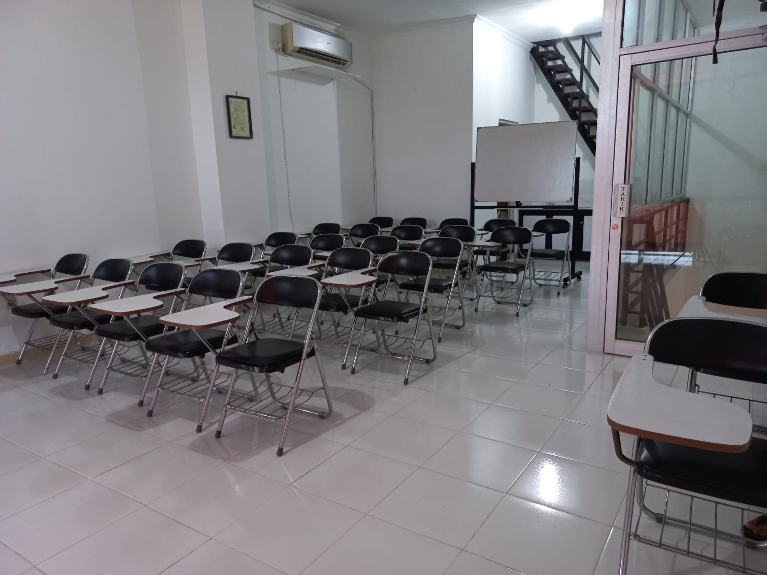
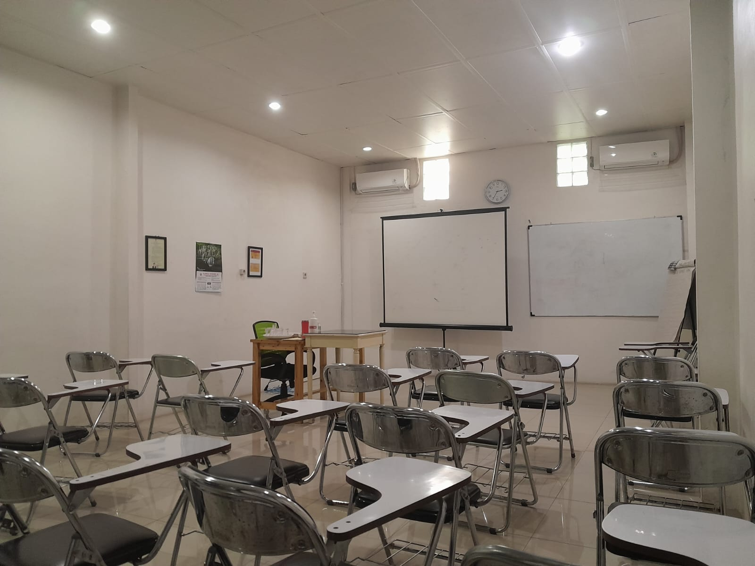
FOTO RUANGAN
RUANG KELAS
STUDIO DARING

Slide 19





HUBUNGI KAMI
Telp : (0267) 8604179
Fax : (0267) 8604180
Gmail : ftckarawang@gmail.com
WA : 0819 3226 6622 (Elin)
0812 8205 5795 (Iin)

Slide 20

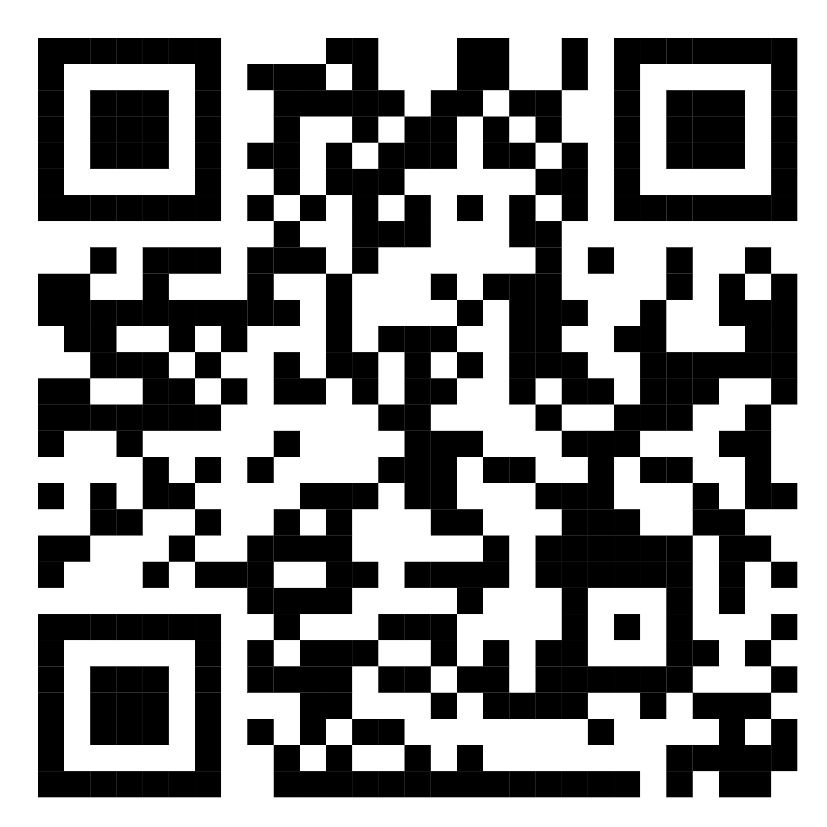
LINK PENDAFTARAN https://forms.gle/cTGabfXvyigP9irS7

Slide 21
TERIMAKASIH

